Slide 1
SHA512逆向优化技术的研究
报告人：伯佳澳
指导教师：邱卫东
2019年6月5日

Slide 2
目录 Contents
1
研究背景和意义
2
SHA512杂凑算法介绍
3
SHA512优化实现
4
测试结果与分析
5
成果与展望

Slide 3
目录 Contents
1
研究背景和意义
2
SHA512杂凑算法介绍
3
SHA512优化实现
4
测试结果与分析
5
成果与展望

Slide 4
研究背景和意义
网络系统安全主要考虑两个方面：保密与认证。
认证的是防止主动攻击的主要技术，其可以验证消息发送者身份的正确性，以及验证消息的完整性。
哈希函数可将任意长度的消息映射成一个固定长度的摘要，是应用最广泛的消息认证方法。

Slide 5
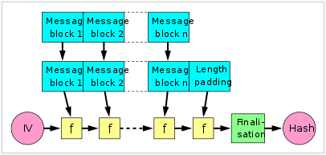
哈希函数的历史
上世纪九十年代初：MD2, MD4
广泛使用：MD5, SHA-1
更加安全：SHA-2, SHA-3
MD5，SHA1，SHA2都属于Merkle–Damgård结构

Slide 6
哈希函数的攻击方式
直接攻击
字典法
彩虹表
差分攻击
直接攻击，字典法与彩虹表均需要大量哈希计算
差分攻击当前对MD5与SHA-1可进行有效破解，对SHA-2与SHA-3则不能。可见当前SHA-2与SHA-3是安全的
本文主要探究针对SHA512破解程序的算法优化以及硬件优化

Slide 7
SHA-2家族及其应用
SHA-2家族包含四个算法，分别是SHA224, SHA256, SHA382以及SHA512
linux系统账号密码的保存使用SHA512
比特币的算法使用SAH256
在2016年之后Windows和IE不再信任SHA-1证书，改为信任SHA-2.

Slide 8
目录 Contents
1
研究背景和意义
2
SHA512杂凑算法介绍
3
SHA512优化实现
4
测试结果与分析
5
成果与展望

Slide 9
SHA512杂凑算法介绍
Merkle–Damgård结构
先对口令进行填充，然后以1024个比特每组进行分组
相似的结构使它们在优化时有共同的优化方法

Slide 10
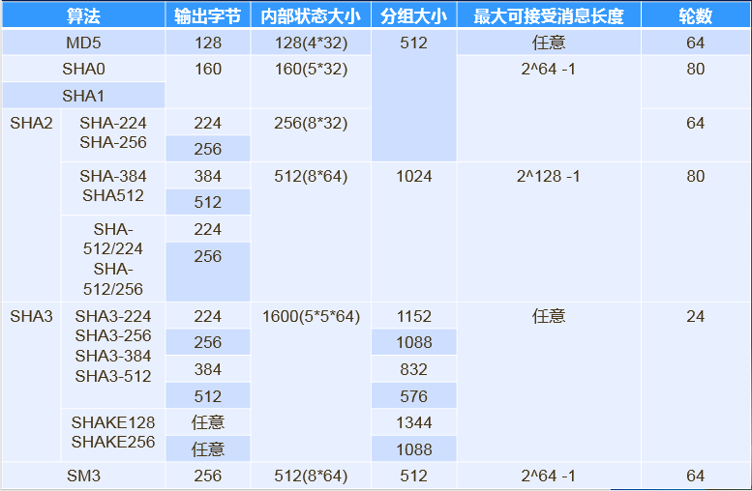
主流杂凑算法的参数比较

Slide 11
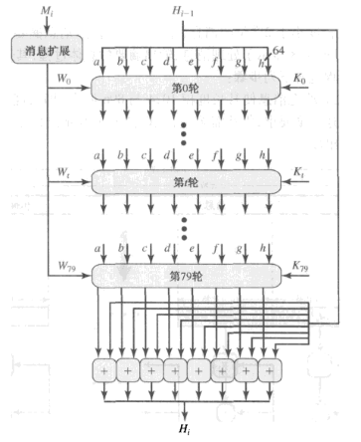
SHA-512的计算流程
消息扩展算法
Wt = S[t] （t<16） Wt = δ1(Wt-2)+ Wt-7+δ0(Wt-15)+Wt-16 (16≦t≦79)
其中：
δ1(x) = ROTR1(x)⊕ROTR8(x)⊕SHR7(x)
δ0(x) = ROTR19(x)⊕ROTR61(x)⊕SHR6(x)
轮函数

Slide 12
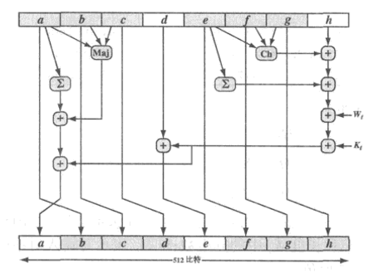
Ch(e,f,g) = (e AND f)⊕(NOT e AND g)
Maj(a,b,c) = (a AND b)⊕(a AND c)⊕(b AND c)
∑0a = ROTR28(a)⊕ROTR34(a)⊕ROTR39(a)
∑1e = ROTR14(e)⊕ROTR18(e)⊕ROTR41(e)

Slide 13
目录 Contents
1
研究背景和意义
2
SHA512杂凑算法介绍
3
SHA512优化实现
4
测试结果与分析
5
成果与展望

Slide 14
通用优化技术
逆向优化（提前退出）
轮函数的代码表达：
#define P(a, b, c, d, e, f, g, h, W, K) {
tmp1 = Ch(e,f,g) + SIGMA1(e) + h + K +W
tmp2 = Maj(a,b,c) + SIGMA0(a)
d += tmp1
h = tmp1 + tmp2
}

Slide 15
SHA-512的最后8轮运算
P(A, B, C, D, E, F, G, H, R( 8), 0x28db77f523047d84); 更新 D H
P(H, A, B, C, D, E, F, G, R( 9), 0x32caab7b40c72493); 更新 C G
P(G, H, A, B, C, D, E, F, R(10), 0x3c9ebe0a15c9bebc); 更新 B F
P(F, G, H, A, B, C, D, E, R(11), 0x431d67c49c100d4c); 更新 A E
P(E, F, G, H, A, B, C, D, R(12), 0x4cc5d4becb3e42b6); 更新 H D
//P(D, E, F, G, H, A, B, C, R(13), 0x597f299cfc657e2a); 更新 G C
//P(C, D, E, F, G, H, A, B, R(14), 0x5fcb6fab3ad6faec); 更新 F B
//P(B, C, D, E, F, G, H, A, R(15), 0x6c44198c4a475817); 更新 E A

Slide 16
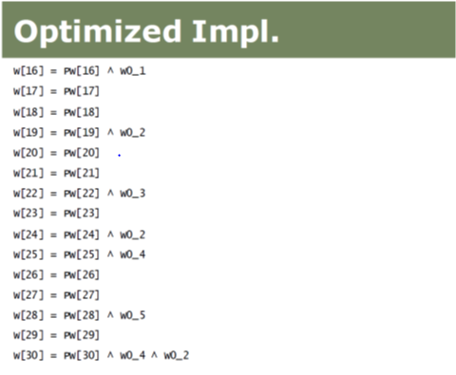
正向优化
SHA512的消息扩展算法不适合预计算
SHA-1的预计算实现

Slide 17
短口令字符串经过消息填充后有大量比特为0
针对这一特点设计短口令优化
同时使用已有的寄存器复用技术
Wt = S[t] （t<16）
Wt = δ1(W _{t-2})+ W _{t-7}+δ0(W _{t-15})+ W _{t-16}
(16≦t≦79)
W[t&0x0f] = δ1(W _{(t-2)&0x0f})+ W _{(t-7)&0x0f}+δ0(W _{(t-15)0x0f})+ W _{(t-16)&0x0f}

Slide 18
当口令长度小于等于7个字节，15个字节，23个字节时，W[16]-W[30]的生成过程分别如下：
w[1] = sigma1(w[15])
w[2] = sigma1(w[0])
w[3] = sigma1(w[1])
w[4] = sigma1(w[2])
w[5] = sigma1(w[3])
w[6] = sigma1(w[4]) + w[15]
w[7] = sigma1(w[5]) + w[0]
w[8] = sigma1(w[6]) + w[1]
w[9] = sigma1(w[7]) + w[2]
w[10] = sigma1(w[8]) + w[3]
w[11] = sigma1(w[9]) + w[4]
w[12] = sigma1(w[10]) + w[5]
w[13] = sigma1(w[11]) + w[6]
w[14] = sigma1(w[12]) + w[7] +sigma0(w[15])
w[0] = sigma0(w[1])+w[0]
w[1] = sigma1(w[15])+w[1]
w[2] = sigma1(w[0])
w[3] = sigma1(w[1])
w[4] = sigma1(w[2])
w[5] = sigma1(w[3])
w[6] = sigma1(w[4]) + w[15]
w[7] = sigma1(w[5]) + w[0]
w[8] = sigma1(w[6]) + w[1]
w[9] = sigma1(w[7]) + w[2]
w[10] = sigma1(w[8]) + w[3]
w[11] = sigma1(w[9]) + w[4]
w[12] = sigma1(w[10]) + w[5]
w[13] = sigma1(w[11]) + w[6]
w[14] = sigma1(w[12]) + w[7] +sigma0(w[15])
w[0] = sigma0(w[1])+w[0]
w[1] = sigma1(w[15])+sigma0(w[2])+w[1]
w[2] = sigma1(w[0]) +w[2]
w[3] = sigma1(w[1])
w[4] = sigma1(w[2])
w[5] = sigma1(w[3])
w[6] = sigma1(w[4]) + w[15]
w[7] = sigma1(w[5]) + w[0]
w[8] = sigma1(w[6]) + w[1]
w[9] = sigma1(w[7]) + w[2]
w[10] = sigma1(w[8]) + w[3]
w[11] = sigma1(w[9]) + w[4]
w[12] = sigma1(w[10]) + w[5]
w[13] = sigma1(w[11]) + w[6]
w[14] = sigma1(w[12]) + w[7] +sigma0(w[15])

Slide 19
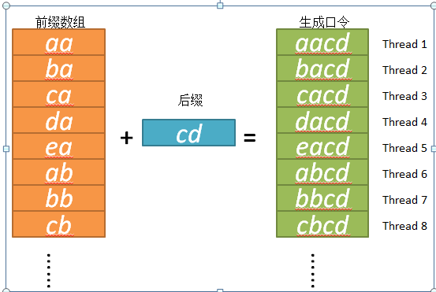
GPU优化技术实现
口令生成方式优化

Slide 20
指令优化&合理设置参数
F(x,y,z) = ((x&y)|((~x)&z) = (z ^ (x & (y ^ z))) = bitselect(z,y,x)
local_work_size % 32== 0 //每个线程粒度有32个线程
global_work_size> charsetSize^2 //前缀数组长度为2
global_work_size % local_work_size == 0
global_work_size % 1664== 0 //ALU共1664个

Slide 21
目录 Contents
1
研究背景和意义
2
SHA512杂凑算法介绍
3
SHA512优化实现
4
测试结果与分析
5
成果与展望

Slide 22
提前退出
运算数量对比
百亿口令时间对比
(实验环境：NVIDIA GTX970,驱动24.21.14.1131+windows10)
 | 80轮P运算 | 73轮P运算+4轮K运算 | 77轮P运算
时间（s） | 36.217293 | 34.608374 | 35.222591

Slide 23
短口令优化
优化前后运算总数量对比
百亿口令时间对比
(实验环境：NVIDIA GTX970,驱动24.21.14.1131+windows10)
 | 7字节口令 | 15字节口令 | 23字节口令
优化前时间（s） | 37.014784 | 37.012487 | 37.009279
优化后时间（s） | 35.613655 | 35.610773 | 35.615472

Slide 24
提前退出性能提高对比
优化后的提前退出算法相比于80轮完整算法性能提高了约4.44%，相比于优化前的提前退出算法性能提高了约1.74%。
短口令算法性能提高对比
7字节，15字节以及23字节长度的口令在优化前后性能提高分别约为3.785%，3.787%和3.766%。

Slide 25
目录 Contents
1
研究背景和意义
2
SHA512杂凑算法介绍
3
SHA512优化实现
4
测试结果与分析
5
成果与展望

Slide 26
未来工作展望
尝试进一步提前退出
优化流水线结构，将口令分为前缀，中缀以及后缀，
最终提高预计算利用率。

Slide 27
谢谢！

